Slide 1


PEMBUATAN MODUL KALENDER DAN PESAN PADA APLIKASI RUMAH WARGA DI TOMATECH MOBILE DEV
Rizka Dwi Utami
J3C213116
Pembimbing : Dr Ir Muhammad Syamsun, MSc
Notes:
Assalamualaikum wr wb Alhamdulillahiraabilalamin puji syukur saya panjatkan kepada Tuhan YME, Allah SWT karena berkat dan rahmatnya lah pada siang hari ini saya dapat berada disini untuk melaksanakan sidang Tugas akhir saya, pertama-tama saya ucapkan terimakasih kepada bapak syamsun selaku dosen pembimbing saya yg telah menyempatkan waktunya untuk hadir disini, dan kepada ibu sofi selaku dosen penguji yg juga telah berkenan hadir di sidang saya ini. Perkenalkan nama saya rizka dwi utami dengan nim J3C213116 dengan judul tugas akhir pembuatan modul kalender dan pesan pada aplikasi rumah warga di Tomatech Mobile Dev

Slide 2
TOMATECH MOBILE DEV
Didirikan Sejak Agustus 2012.
Telah menjalin kerjasama dengan Jepang, Australia, dan Singapura
Layanan yang tersedia berupa pembuatan konsep desain dasar interface pengguna, membuat aplikasi berbasis lokasi (GIS) membuat website, membuat aplikasi permainan.
Notes:
Tomatech Mobile Dev didirikan pada bulan Agustus 201, berdirinya Tomatech Mobile dev diawali dengan tim-tim kecil dengan orang-orang yang berpengalaman.
hingga saat ini Tomatech Mobile dev telah bekerjasama dengan beberapa negara asing seperti jepang, Australia dan Singapura yang membutuhkan layanan untuk membangun aplikasi ponsel atau website.
-

Slide 3
STRUKTUR ORGANISASI
Bambang Hengky Rainanto
Commissioner
Sandy Wibisono
Director
Dita Oktavianita
Muhammad Zaki Alvan
Denny Dharmawan
Muhammad Fahri
Manager of Finance
Program Analyst
Marketing Manager
Marketing Manager
Achmad Cahya Aditya
Syahril Hermana
Programmer
Programmer
Notes:
Struktur organisasi dari tomatech mobile dev yaitu :

Slide 4

DESKRIPSI SISTEM
Modul Kalender
Modul Pesan
Notes:
Aplikasi Rumah warga merupakan aplikasi yang diperuntkan untuk mengelola sebuah cluster, aplikasi ini terdapat 7 modul didalamnya yaitu modul peta, modul tagihan, modul surat, modul belanja, modul nomer penting, modul kalender dan modul pesan.
Modul kalender merupakan modul yang memfasilitasi warga untuk membantu mempublikasikan suatu kegiatan atau acara yang dibuat. Pada modul ini warga bisa membuat kegiatan dan mengundang tetangga lain. Di kalender kegiatan ini terdapat kegiatan-kegiatan yang akan diselenggarakan.
Modul pesan merupakan modul yg memfasilitasi warga untuk saling berkomunikasi satu sama lain.

Slide 5
LATAR BELAKANG
Kesibukan warga
Sulit mengundang tetangga lain
Komunikasi antarwarga

Slide 6
TUJUAN
Menyediakan fungsi manipulasi kegiatan.
Menyediakan informasi kegiatan dalam bentuk tampilan kalender kepada pengguna.
Menyediakan fasilitas pesan untuk warga agar dapat berkomunikasi satu sama lain disebuah klaster

Slide 7
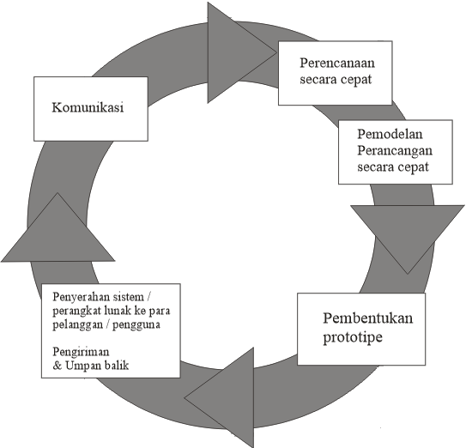
METODE PROTOTIPE
(Pressman 2012)
Notes:
Metodelogi pengembangan sistem yang digunakan adalah metodelogi prototipe, metode prototipe digunakan karena klien mendefinisikan serangkaian tujuan umum dari peranngkat lunak tetapi tidak menjabarkan kebutuhan fungsi dan firturnya secara detail.
Pada model ini terdapat 5 tahapan : 1. komunikasi 2. perencanaan secara cepat 3. pemodelan perancangan secara cepat 4. pembentuka prototype 5. penyerahan sistem dan umpan balik
Pada pembuatan modul kalender dan pesan ini terdapat 2 kali prototipe.

Slide 8
PROTOTIPE PERTAMA

Slide 9
KOMUNIKASI
Diskusi dengan pembimbing lapangan
Menganalisis kebutuhan sistem
Menganalisis kebutuhan Informasi
Notes:
Pembuatan prototipe dimulai dengan dilakukannya komunikasi antara tim pengembang perangkat lunak dengan pelanggan. Tim pengembang perangkat lunak melakukan pertemuan dengan stakeholder untuk mendefinisikan sasaran keseluruhan dari perangkat lunak, mengidentifikasi spesifikasi kebutuhan yang diketahui dan menggambarkan area-area yang membutuhkan pendefinisan lebih (Pressman 2012).
- Diskusi dengan pembimbing lapangan membuat modul kalender yg berfungsi untuk menampilkan informasi kegiatan dan modul pesan untuk berkomunikasi antar warga
- Analisis kebutuhan sistem : sistem dibangun berbasis website menggunakan framework laravel.
- Analsiis kebutuhan informasi : menyediakan informasi kegiatan disebuah klaster, fasilitas manipulasi data kegiatan, fasilitas pesan pribadi antar warga

Slide 10
PERENCANAAN SECARA CEPAT
Kebutuhan perangkat keras
Kebutuhan perangkat lunak
Kebutuhan fungsional
Notes:
Rencana proyek perangkat lunak mengartikan kerja rekayasa perangkat lunak dengan menggambarkan tugas-tugas teknis yang harus dilakukan, sumber daya yang dibutuhkan, dan produk-produk kerja yang dihasilkan (Pressman 2012). Iterasi pembuatan prototipe direncanakan dengan cepat dan pemodelan (dalam bentuk “rancangan cepat”) ini dilakukan (Pressman 2012). Pada tahap ini dilakukan perencanaan kebutuhan untuk pembuatan modul kalender dan modul pesan pada aplikasi rumah warga.
- Kebutuhan fungsional : login, membuat kegiatan, mengubah kegiatan, menghapus kegiatan, melihat kalender kegiatan, mengirim pesan, membalas pesan, membaca pesan, meneruskan pesan, menghapus pesan.

Slide 11
PEMODELAN PERANCANGAN SECARA CEPAT
Perancangan Use Case Diagram
Perancangan Acivity Diagram
Perancangan Class Diagram
Perancangan Database
Perancangan Antarmuka
Perancangan Masukan
Perancangan Proses
Perancangan Keluaran
Notes:
Hasil dari analisis kebutuhan dirancang kedalam bentuk pemodelan, hal ini dilakukan agar rancangan yang dihasilkan dapat dimengerti oleh klien.
Use case diagram dibuat untuk merepresentasikan pengguna dan aktivitas yang dapat dilakukan oleh pengguna didalam sistem.
Activity diagram digunakan untuk menggambarkan alur proses yang dilakukan oleh pengguna pada saat menggunakan sistem
Class diagram digunakan untuk menggambarkan struktur sistem dari segi pendefinisian kelas-kelas yang akan dibangun untuk membangun sistem
Perancangan Database merupakaj rancangan yang menggambarkan struktur database yang akan digunakan. Nama database “db_neighborhood” mempunyai 33 tabel, dan memakai 4 tabel dalam prototipe pertama
Antarmuka aplikasi merupakan elemen terderpan yang melayani pengguna dengan sistem
Perancangan masukan dilakukan untuk menentukan keperluan data yang harus pengguna masukan bisa melalui form-form
Perancangan proses dilakukan untuk melihat alur data dalam sistem, perancangan proses menggambarkan alur bisnis yang berjalan dalam bentuk activity diagram.
Perancangan keluaran : perancangan halaman sistem yang digunakan untuk menampilkan hasil proses sistem.

Slide 12
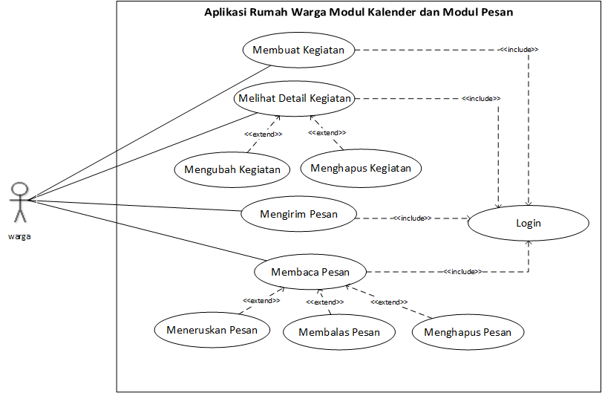
USE CASE DIAGRAM

Slide 13
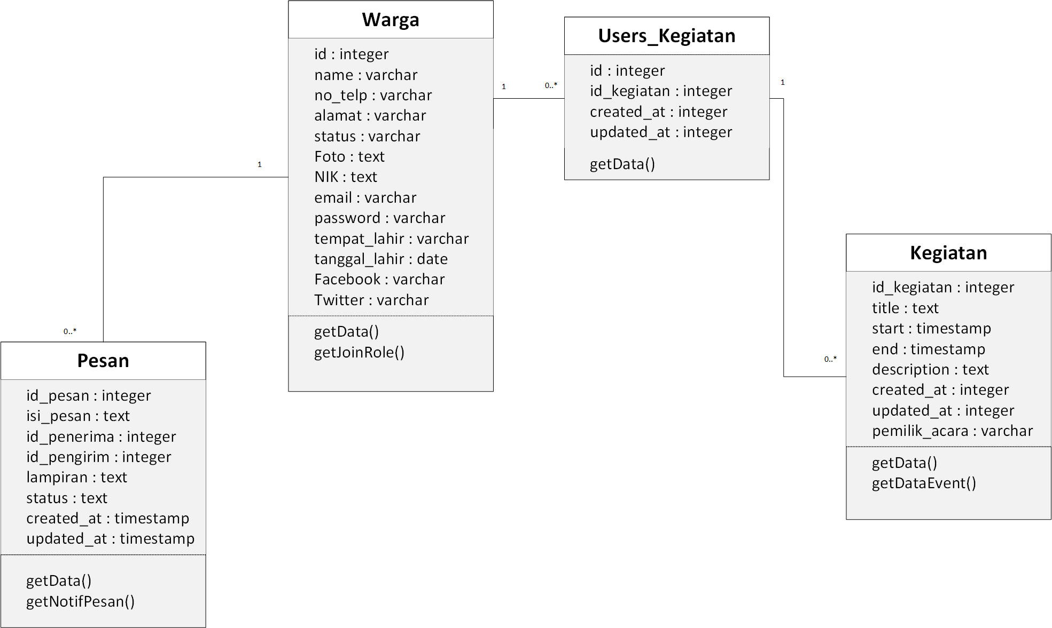
CLASS DIAGRAM

Slide 14
PEMBENTUKAN PROTOTIPE
Pembentukan prototipe dengan mengimplementasikan rancangan-rancangan yang telah dibuat.
PHP
Framewrok laravel
Bootsrap dan CSS
PostgreSQL
Notes:
-Pembentukan prototipe menggunakan bahasa pemrograman PHP hypertext Prepocessor (PHP) = bahasa HTML-scripting yang tertanam dengan lisesnsi gratis dan bahasa pemrograman yang populer. PHP ditunjukan untuk memungkinkan pengembang web untuk membuat halaman yang dinamis.
Framework = komponen program yang bisa digunakan ulang kapan saja sehingga programmer tidak harus membuat skrip yang sama untuk tugas yang sama, kerangka kerja dari framework dapat menyelesaikan modul2 yg dikembangkan sehingga mengeluarkan sebuah metode pekerjaan yang lebih efisien, lebih rapi dan bersifat general.
Bootsrap merupakan tools yang dapat membuat situs web responsive secara mudah dan cepat yang dapat membuat situs web berjalan sempurna pada browser-browser
Css aturan mengendalikan beberapa komponen dalam sebuah web hingga akan terstruktur dan seragam
postgreSQL = object relational database management yang memiliki lisesnsi opensource liberal, lisensi ini memberikan kebebasan untuk menggunakan, memodifikasi dan mendistribusikan PostgreSQL dalam bentuk apapun

Slide 15
PEYERAHAN SISTEM DAN UMPAN BALIK
Setelah selesai dibangun tim pengembang men -demontrasikan sistem ke pihak Tomatech Mobile Dev untuk diuji dan dievaluasi kelayakanya.
Pengujian : metode black box.
Evaluasi : Hak akses tambahan PJ lokasi, Fungsi lapor
Notes:
Pengujian black box berfokus pada persyaratan fungsional perangkat lunak. Dengan demikan, pengujian blck box memungkinkan perekayasa perangkat lunak untuk membuat beberapa kumpulan kondisi masukan yang sepenuhnya akan melakukan semua kebutuhan fungsioanl untuk program. Pengujian black-box berusaha menemuan kesalahan dalam kategori fungsi yang salah atau hilang, kesalahan antarmuka, kesalahan dalam struktur data atau akses basis data eksternal. Kesalahan perilaku atau kinerja, kesalahan inisialisasi dan penghentian.

Slide 16
PROTOTIPE KEDUA

Slide 17
Komunikasi
Perencanaan secara cepat
Pemodelan perancangan secara cepat
Pembentukan prototipe
Penyerahan sistem ke pengguna pengiriman dan umpan balik

Slide 18
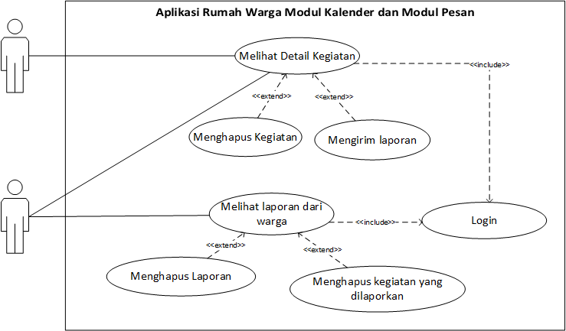
Use Case Diagram

Slide 19
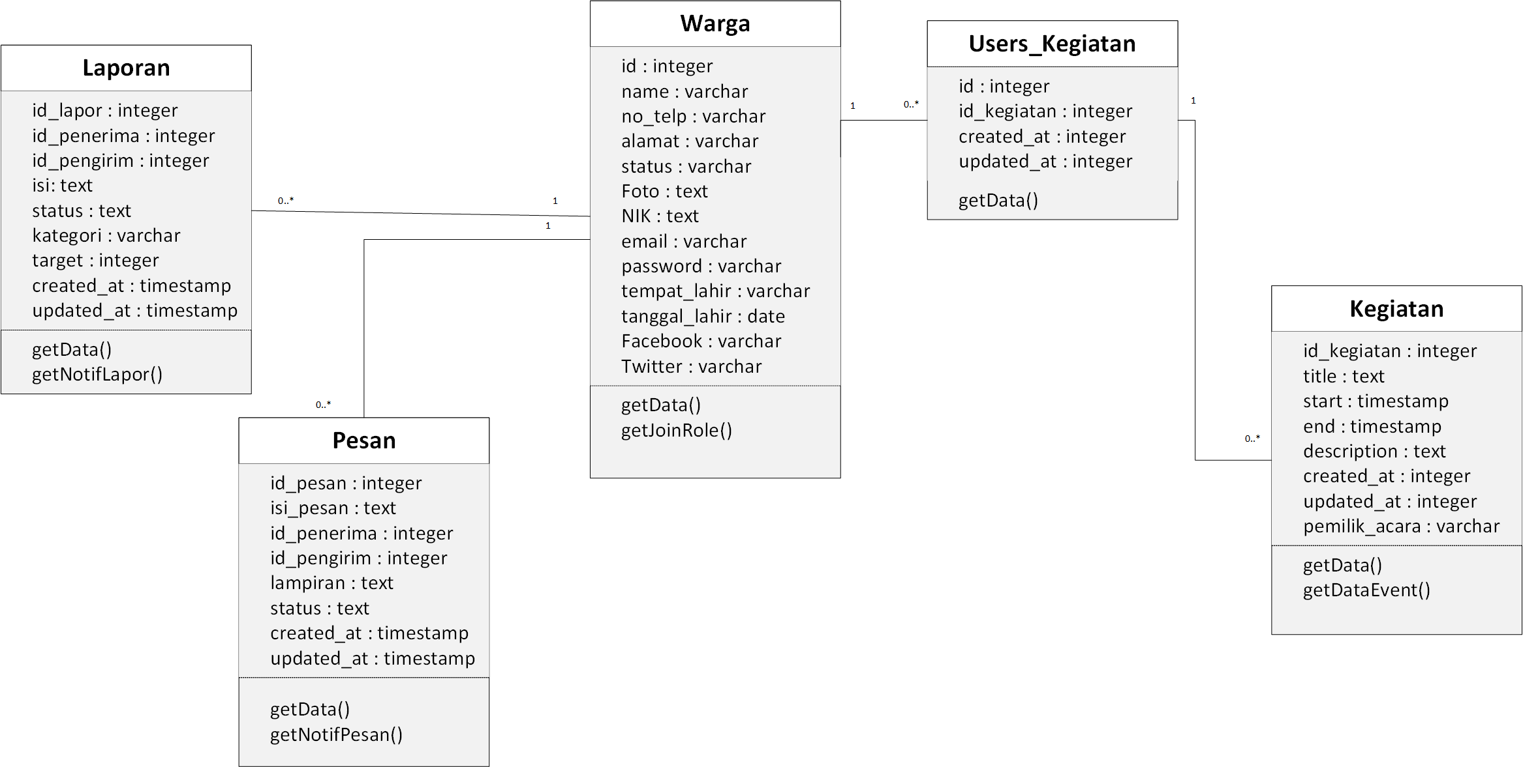
Class Diagram

Slide 20
SIMPULAN
Modul kalender dapat menyediakan informasi kegiatan-kegiatan yang diselenggarakan disebuah klaster, modul ini juga dapat digunakan warga untuk membuat suatu kegiatan dan juga mengundang tetangga lain di dalam sebuah klaster.
Modul pesan dapat digunakan warga sebagai fasilitas untuk berkomunikasi dengan tetangga satu sama lain di dalam sebuah klaster.

Slide 21
DEMO PROGRAM

Slide 22
TERIMA KASIH

